Slide 1
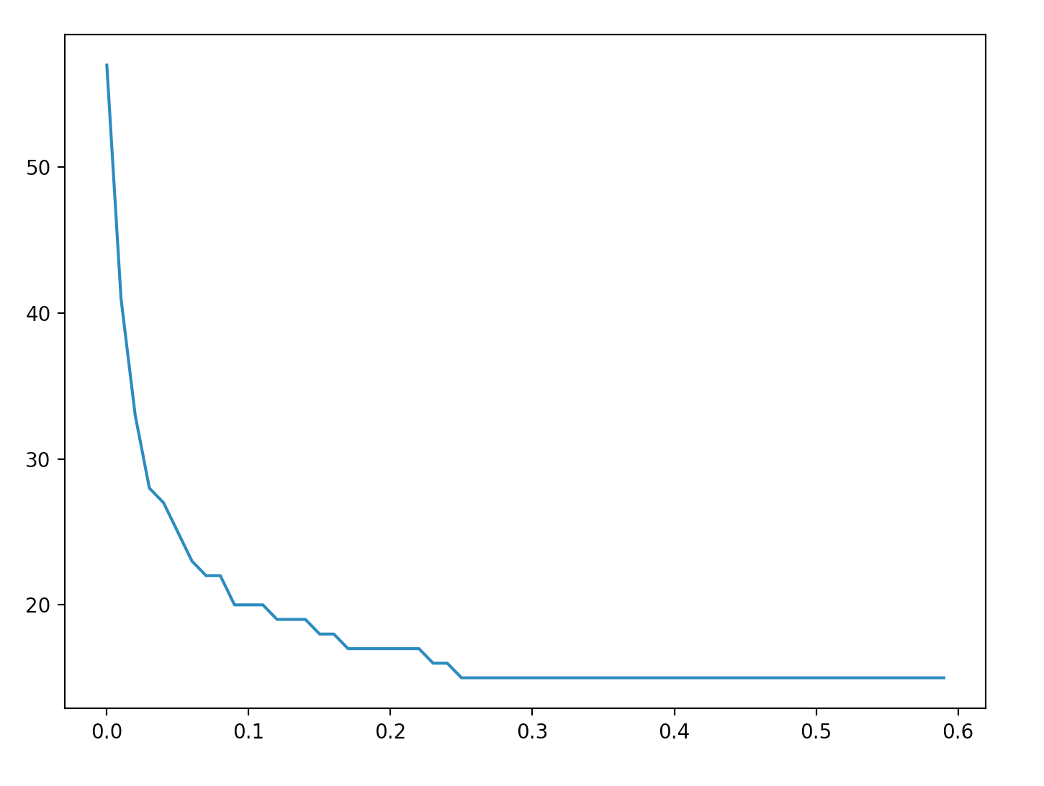
Variação do limiar em relação ao número de características selecionadas
Características selecionas (limiar 0.25):
'Proveniência’, 'Local_SU' 'Idade’, 'Interna_Dias' 'Grupo_Diagn’, 'Sódio’, 'SIRS’, 'Glicose’, 'Ureia’, 'Creatinina' 'PCR’, 'pCO2’, 'pO2’, 'HCO3' 'RASS'
Número de Variáveis
28
15
0.02
0.25
Limiar

Slide 2
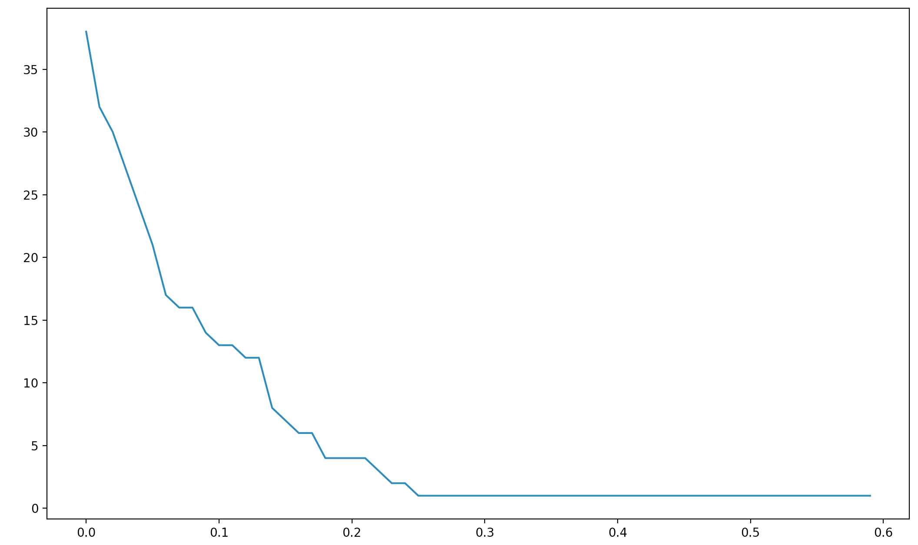
Variação do limiar em relação ao número de características selecionadas
Variáveis selecionadas (limiar 0.06):
'Casa' 'Inter-Hospitalar' 'Intra-Hospitalar’; 'GrupoDiagn_Cardiovascular’; 'GrupoDiagn_Gastrointestinal' 'GrupoDiagn_Geniturinario’; 'GrupoDiagn_Neurologico; 'GrupoDiagn_Outro’; 'GrupoDiagn_Respiratorio’; 'Local_SU’; 'Genero’; 'Antidislipidemicos' 'Antidepressores’; 'Anti-hipertensores’; 'Ansioliticos' 'Anticoagulantes’; 'Digitalicos'
Número de Variáveis
17
1
0.06
0.25
Limiar

Slide 3
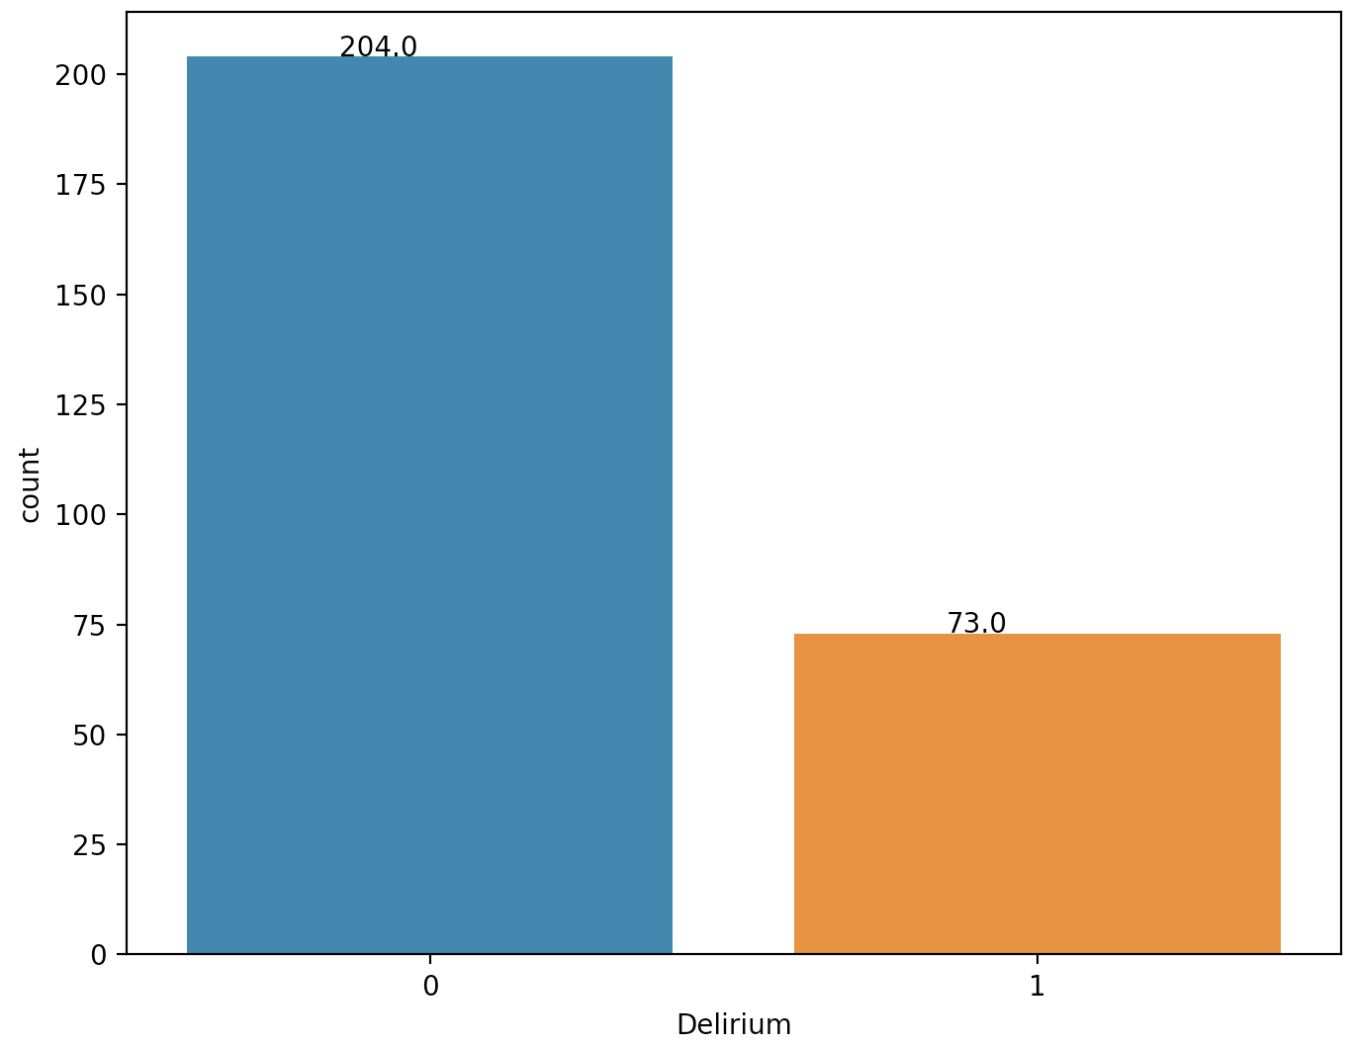
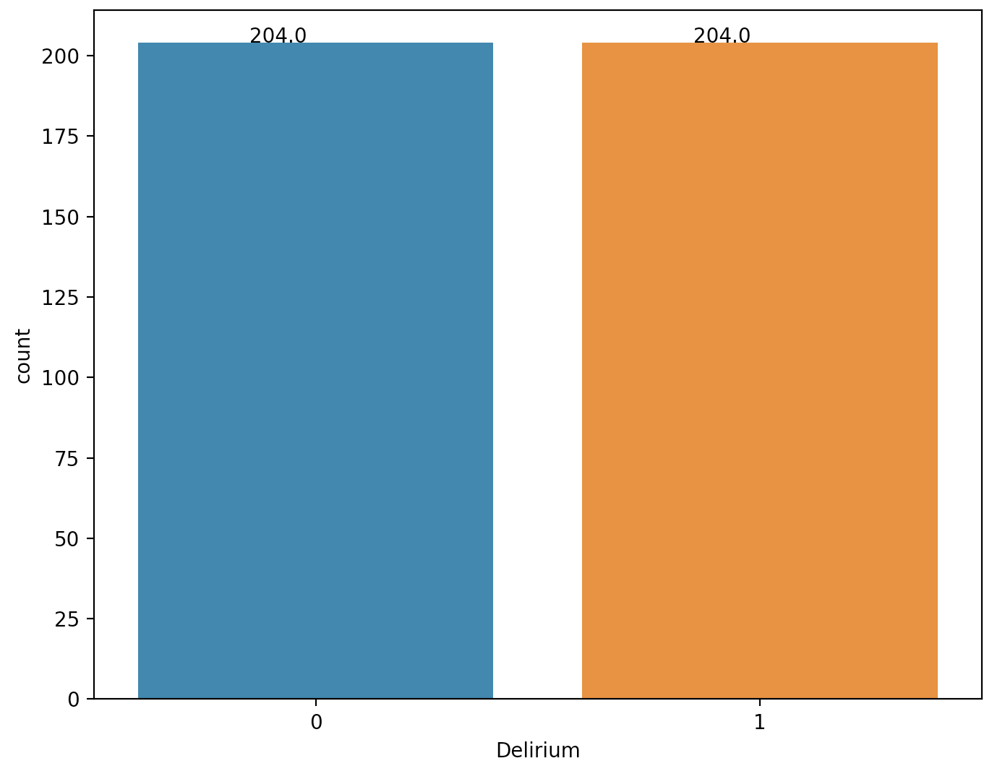
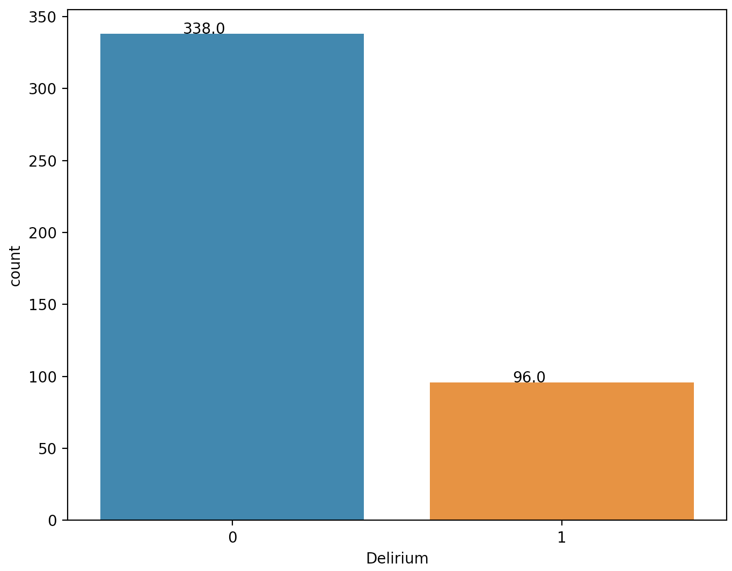
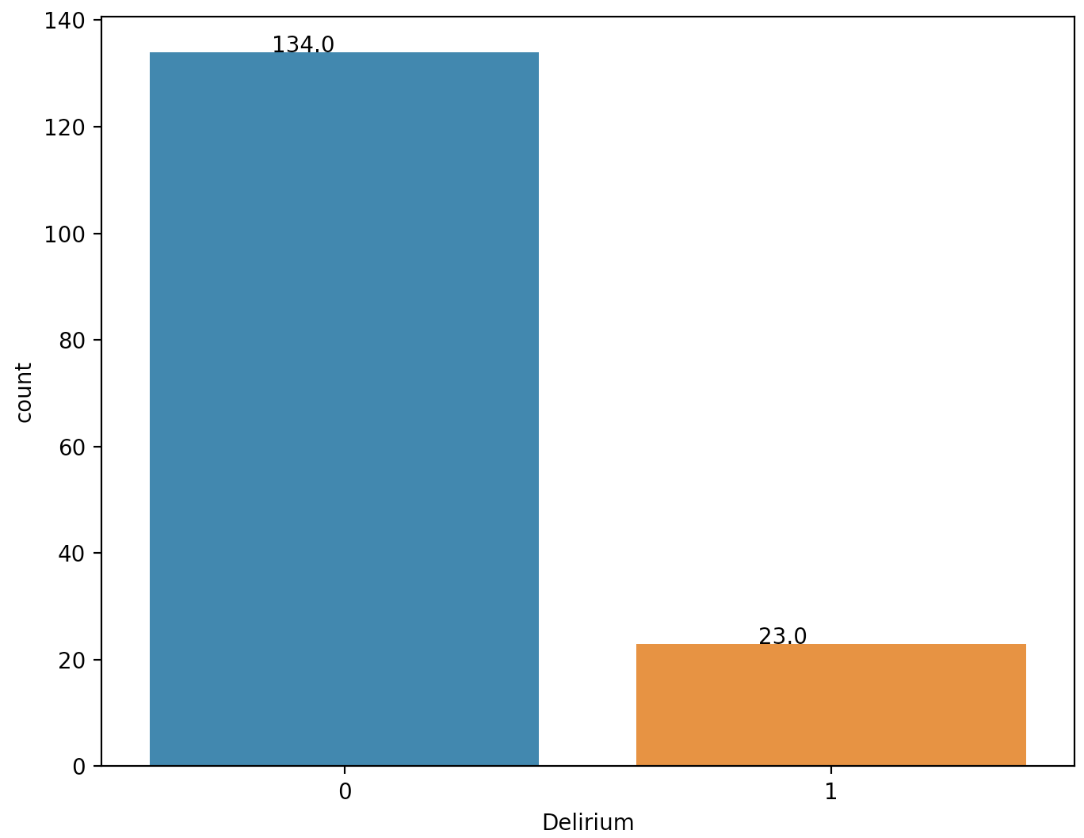
(B)
Contagem de categorias da variável ‘Delirium’, após divisão dos dados, para treino
(D)
Contagem de categorias da variável ‘Delirium’, após a criação de novas observações
(A)
Contagem de categorias da variável ‘Delirium’, antes da divisão dos dados
Dados após Oversampling()
Dados de treino (64%)
(C)
Contagem de categorias da variável ‘Delirium’, após divisão dos dados, para teste
Dados de teste (36%)
Sim

Slide 4
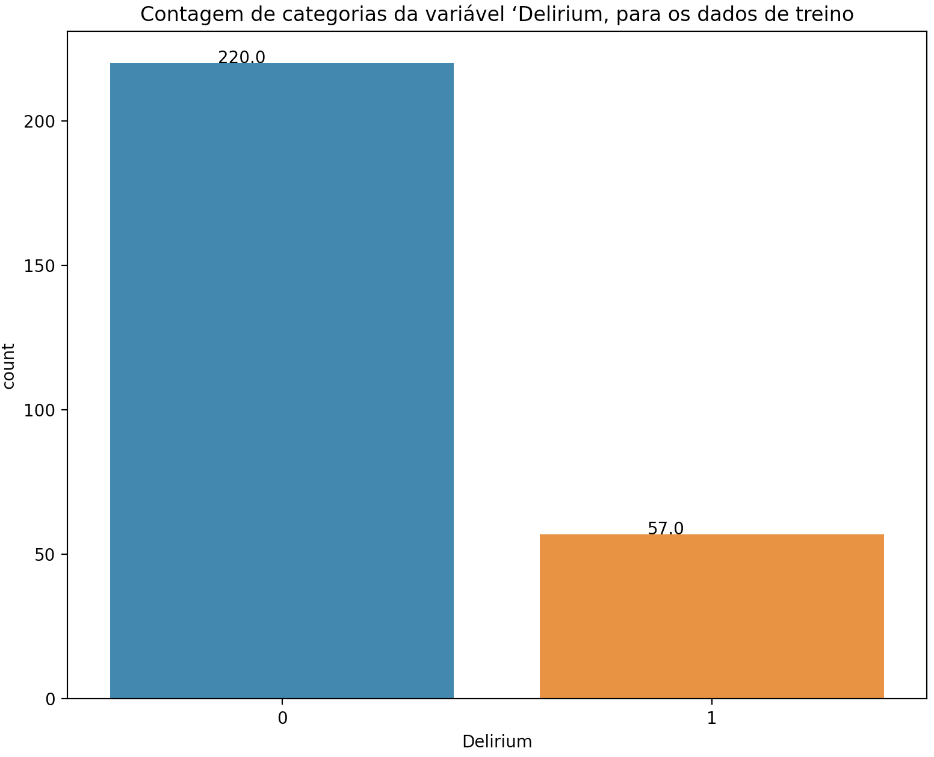
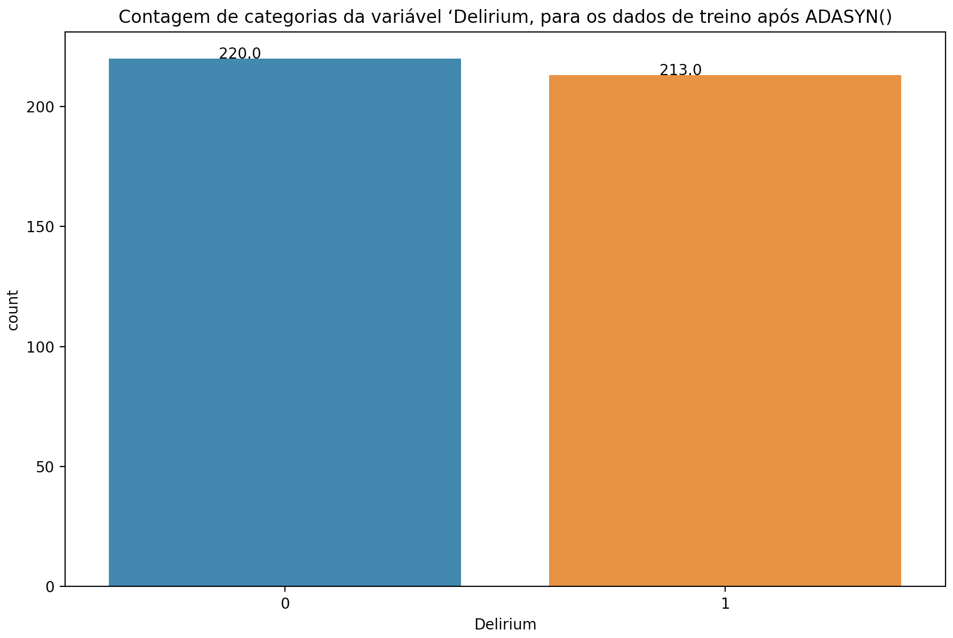
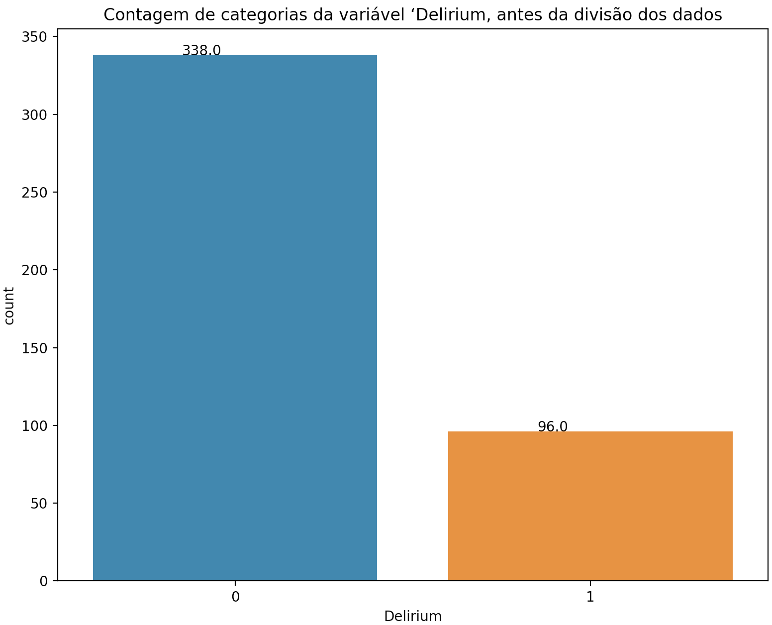

(B)
(D)
(A)
Dados de treino (64%)
Dados após ADASYN()
(C)
Dados de teste (36%)

Slide 5
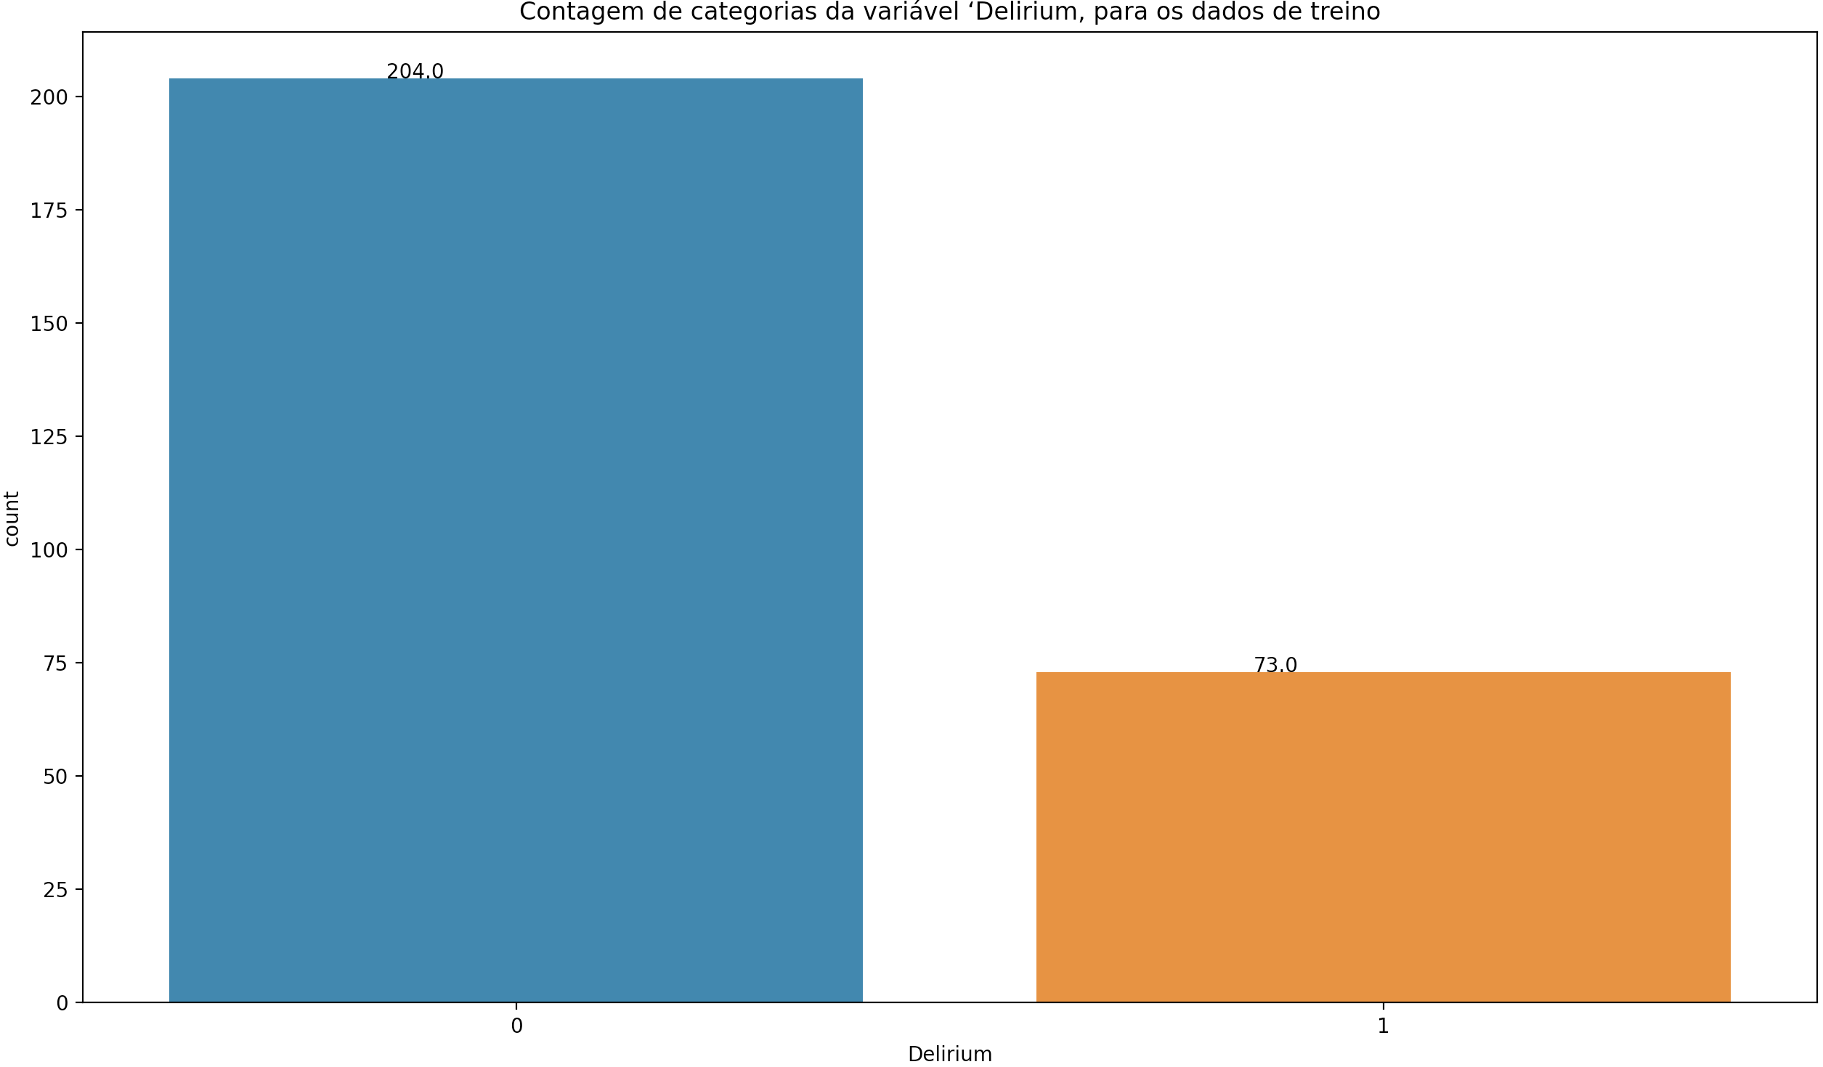
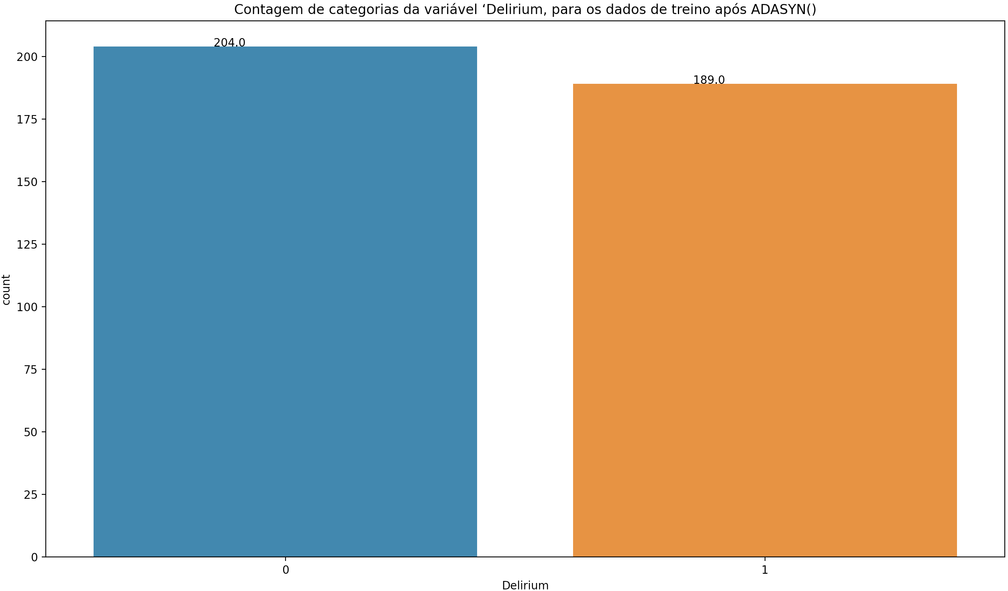
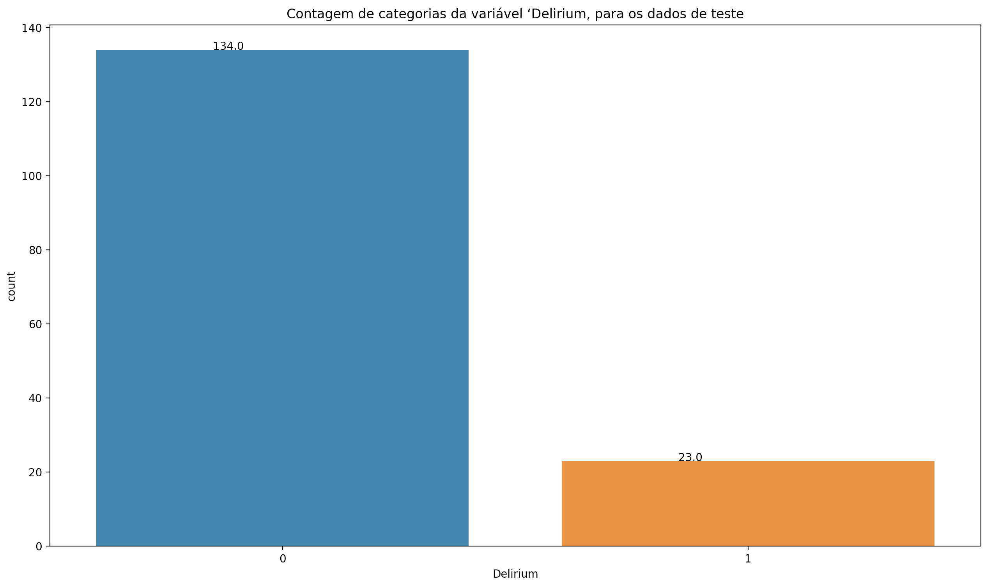
(B)
(D)
(A)
Dados de treino (64%)
Após
ADASYN()
(C)
Dados de teste (36%)

Slide 6
X |  |  | y
Idade | ... | Alcoolico | Delirium
23 |  | 0 | 1
50 |  | 0 | 0
35 |  | 0 | 1
60 |  | 0 | 0
77 |  | 1 | 1
55 |  | 0 | 0
90 |  | 0 | 1
85 |  | 0 | 0
X |  |  | y
Idade | ... | Alcoolico | Delirium
23 | ... | 0 | 1
50 | ... | 0 | 0
35 | ... | 0 | 1
60 | ... | 0 | 0
77 | ... | 1 | 1
55 | ... | 0 | 0
90 | ... | 0 | 1
85 | ... | 0 | 0

Slide 7
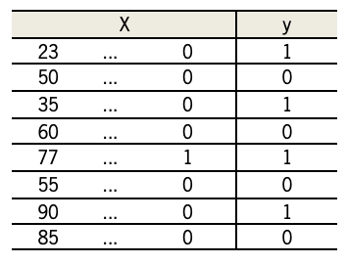
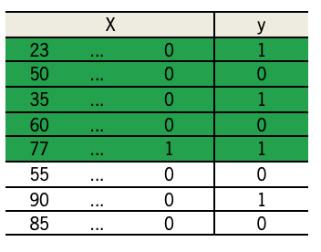
Treino
Teste

Slide 8
Raíz
Nó de decisão
Nó de decisão
Folha
Nó de decisão
Folha
Nó de decisão
Folha
Nó de decisão
Folha
Folha
Folha
Folha

Slide 9
Raíz
Nó de decisão
Nó de decisão
Nó de decisão
Nó de decisão
Folha
Folha
Folha
Nó de decisão
Folha
Folha
Folha
Folha

Slide 10


Slide 11




Slide 12



